Slide 1
Муниципальное бюджетное дошкольное образовательное учреждение «Детский сад №4 «Березка» Шкотовского муниципального района Приморского края
Мини –лаборатория «Всезнайка!» (Старшая разновозрастная группа)
Воспитатель: Пронина М. М.

Slide 2
Актуальность:
«Пустая голова не рассуждает:
чем больше опыта,
тем больше способна она рассуждать”»
Павел Петрович Блонский
В условиях быстро меняющейся жизни от человека требуется не только владение знаниями ,но и в первую очередь добывать эти знания самому и оперировать ими, мыслить самостоятельно и творчески. Все исследователи экспериментирования выделяют основную особенность познавательной деятельности детей: ребенок познает объект в ходе практической деятельности с ним , осуществляемые ребенком практические действия выполняют познавательную , ориентировочно- исследовательскую функцию, создавая условия, в которых раскрывается содержание данного объекта Экспериментирование пронизывает все сферы детской деятельности : прием пищи, занятия, , прогулку, сон. Ребенок –дошкольник сам по себе уже является исследователем , проявляя живой интерес к различного рода исследовательской деятельности –к экспериментированию. Как доказал Н.Н. Поддъяков, лишение возможности экспериментировать, постоянные ограничения самостоятельной деятельности в раннем и дошкольном возрасте приводят к серьёзным психическим нарушениям, которые сохраняются на всю жизнь. Практика показала , что дети с удовольствием « превращаются» в ученых и проводят разнообразные исследования, нужно лишь создать условия для нахождения ответов на интересующие их вопросы. Единственный выход здесь, как считают педагоги и психологи – это широкое внедрение метода организованного и контролируемого детского экспериментирования – дома и в детском саду. Для этого и была создана в нашей группе мини- лаборатория «Всезнайка!»

Slide 3
Цель: формирование и расширение представлений у детей об объектах живой и неживой природы через практическое самостоятельное познание.
Задачи:
1.Развитие первичных естествонаучных представлений;
2.Развитие собственного познавательного опыта в обобщенном виде с помощью наглядных средств и практических действий;
3. Формирование способности определять взаимосвязи между предметами и явлениями.
4. Развитие мыслительных способностей: сравнение, сопоставление, систематизация, обобщение, анализ.
5. Создание дружеской атмосферы в группе во время проведения исследований.
6.Воспитание умения работать в коллективе, чувства взаимопомощи.

Slide 4
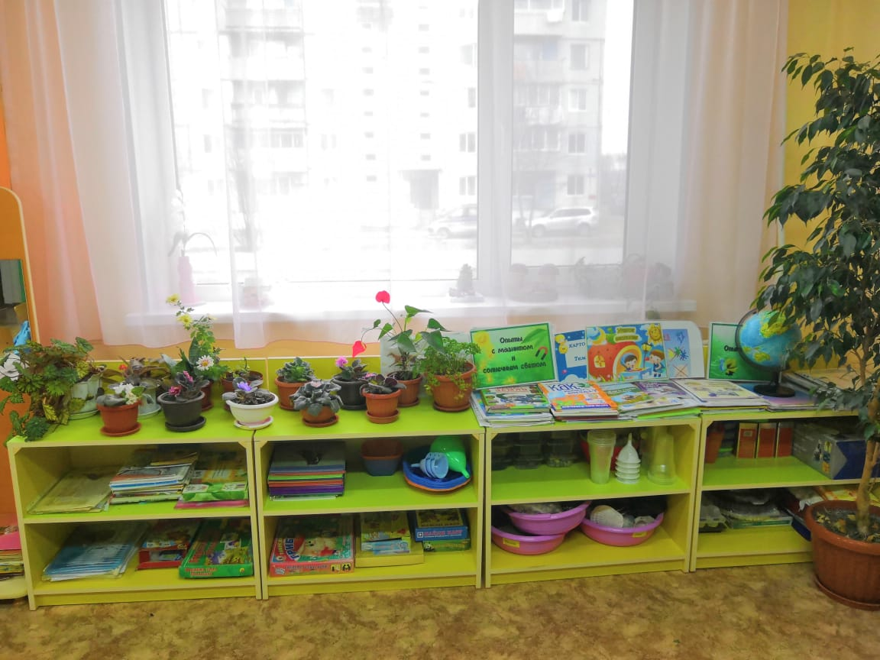
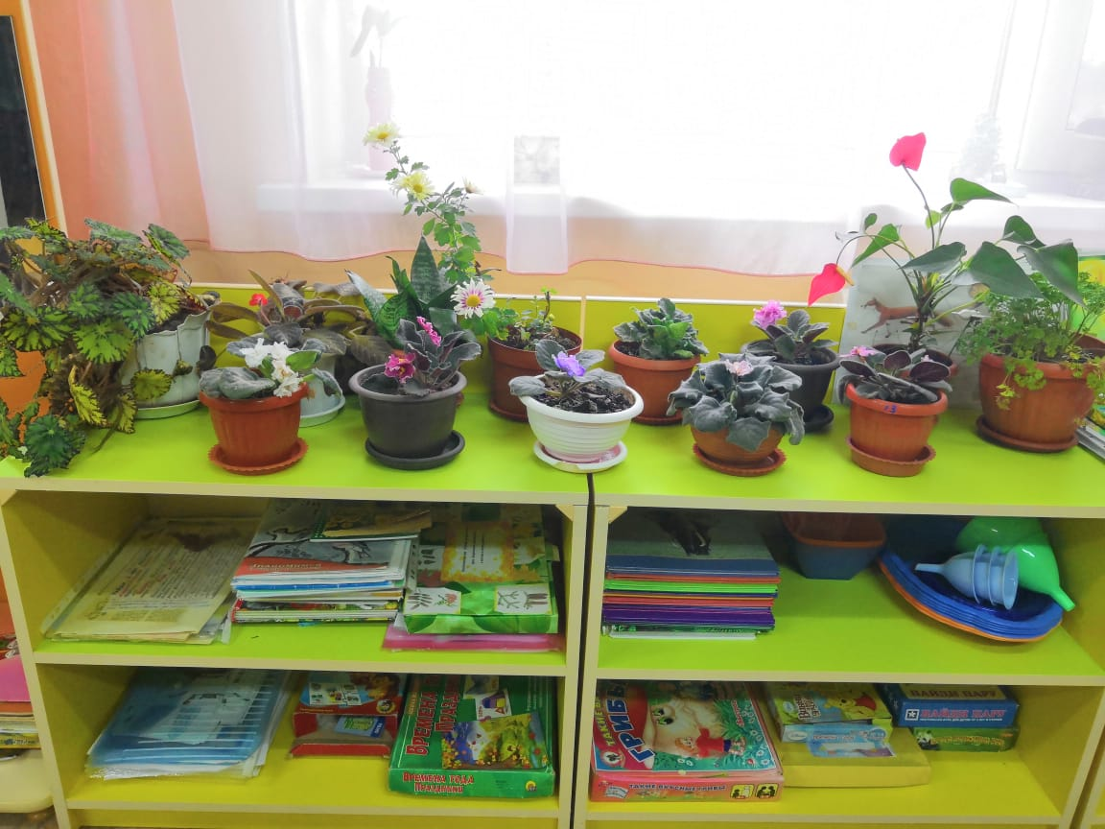
Мини -лаборатория «Всезнайка!»

Slide 5
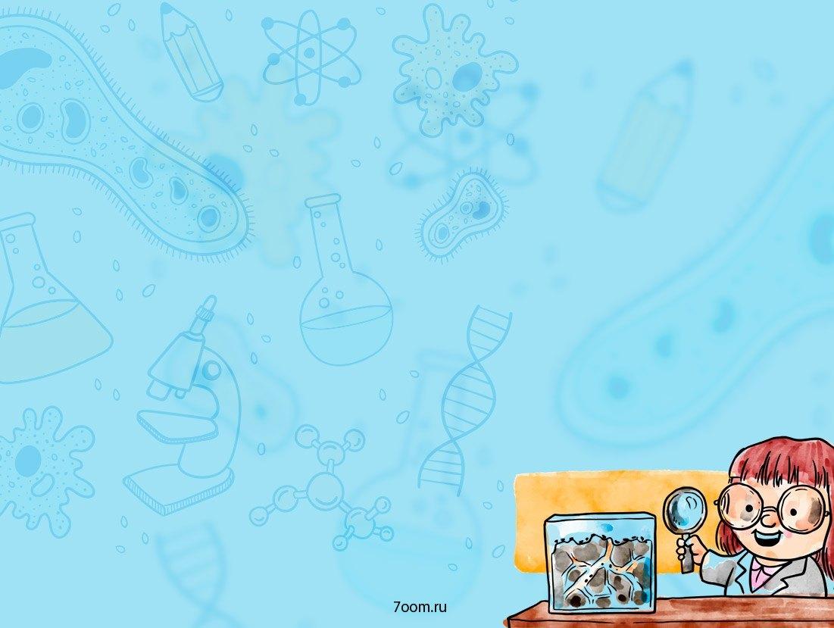
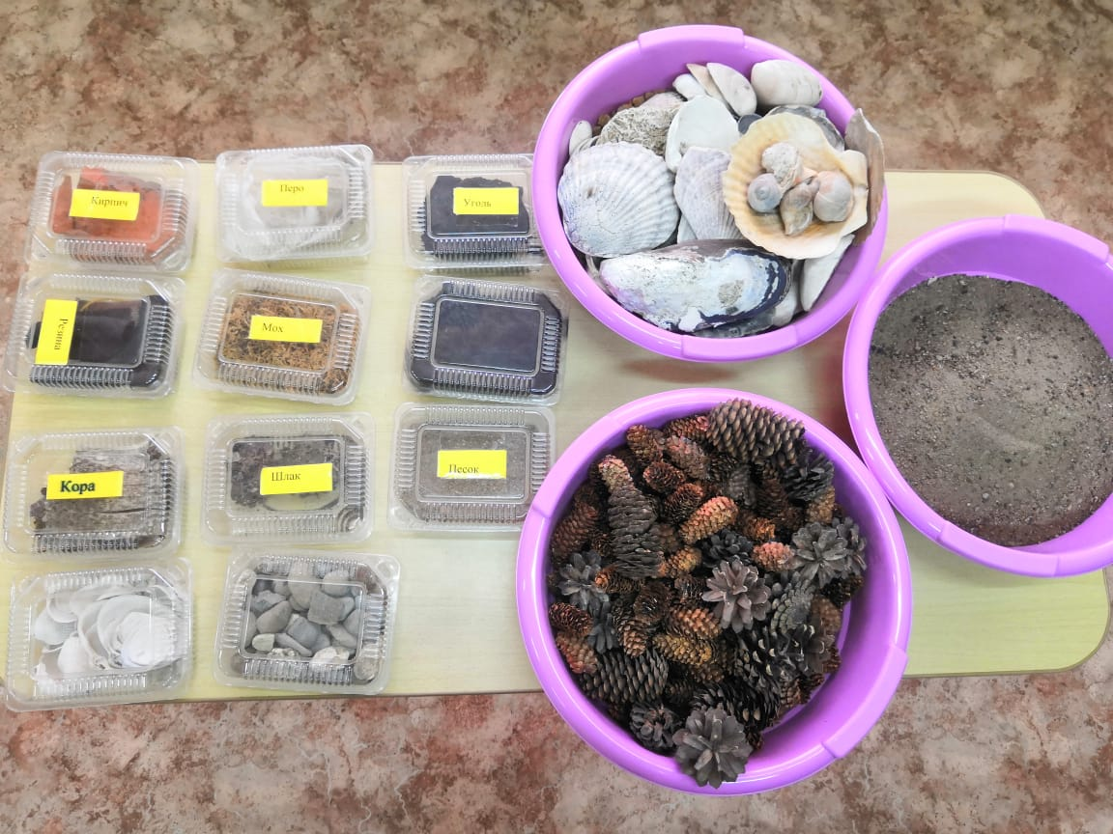
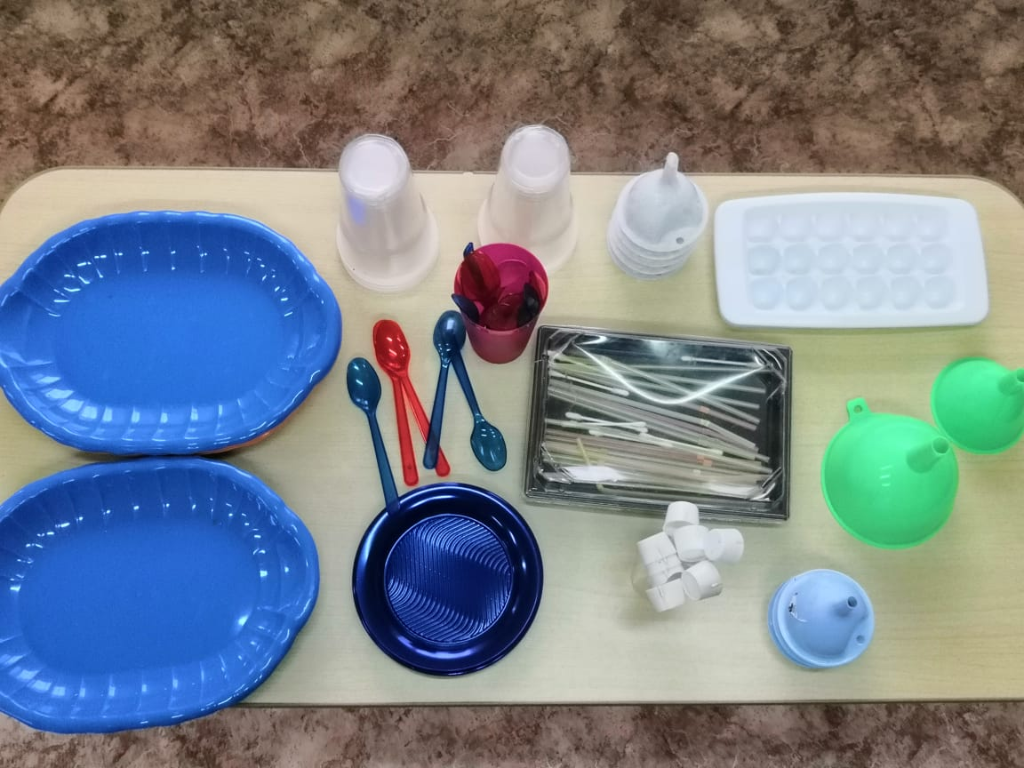
В нашей лаборатории хранятся оборудование и материалы, необходимые для проведения опытов, материалы с помощью которых дети опытным путем познают тайны живой и неживой природы.
Природный материал: камешки, песок .шишки, семена, мох, кора, ракушки, глина.
Специальная посуда( разнообразные емкости, подносы. мерные ложки. стаканчики, трубочки, воронки, тарелки)

Slide 6
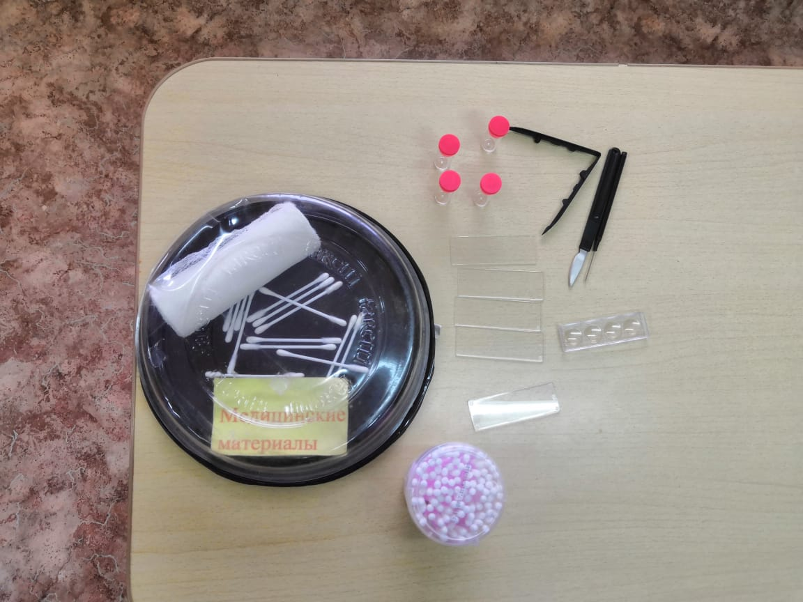
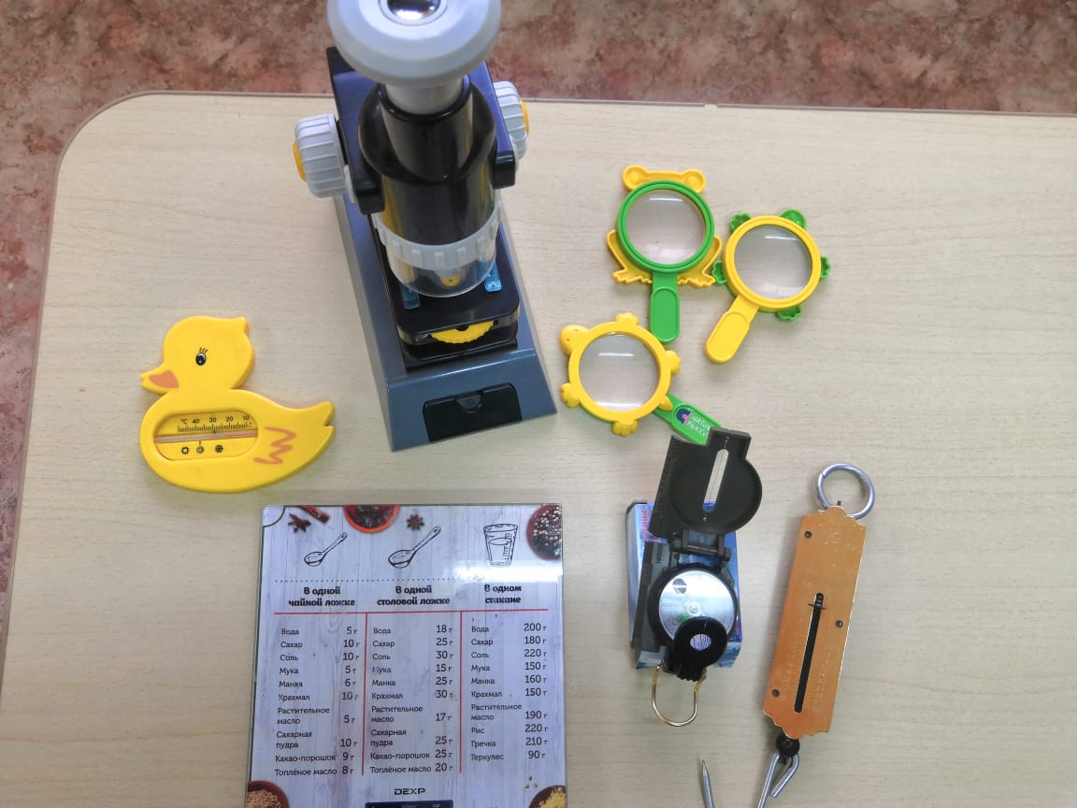
Медицинские материалы( пипетки, ватные палочки , бинты, колбочки, пробирки)
Мир материалов
(виды тканей ,ниток , спилы дерева)
Приборы – помощники( микроскоп, лупы, компас, различные виды весов)

Slide 7
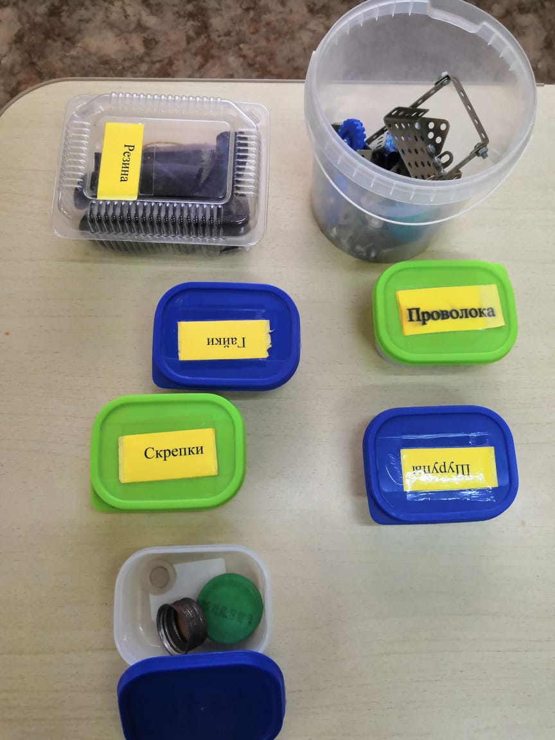
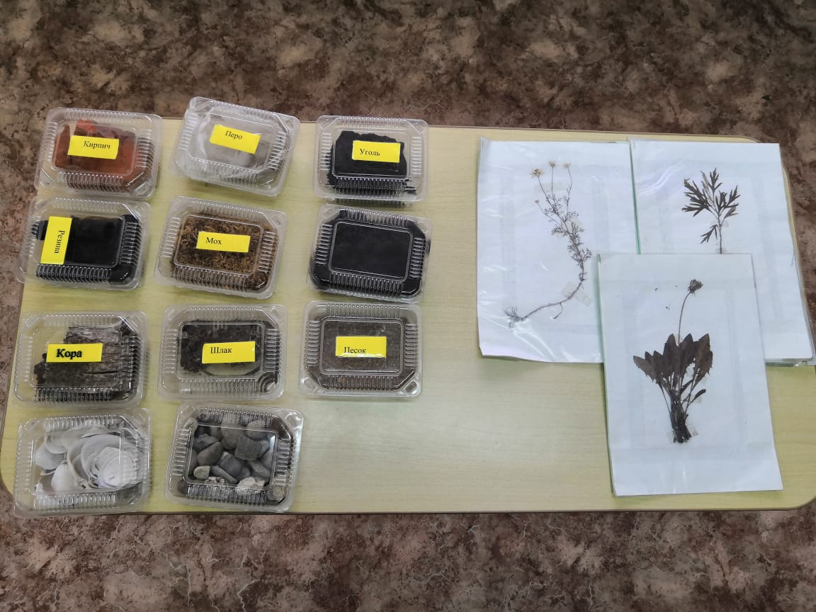
Технические материалы ( гвозди , шурупы, болты) Утилизированные материалы ( проволока, фантики, пробки, шлак, пенопласт)

Slide 8
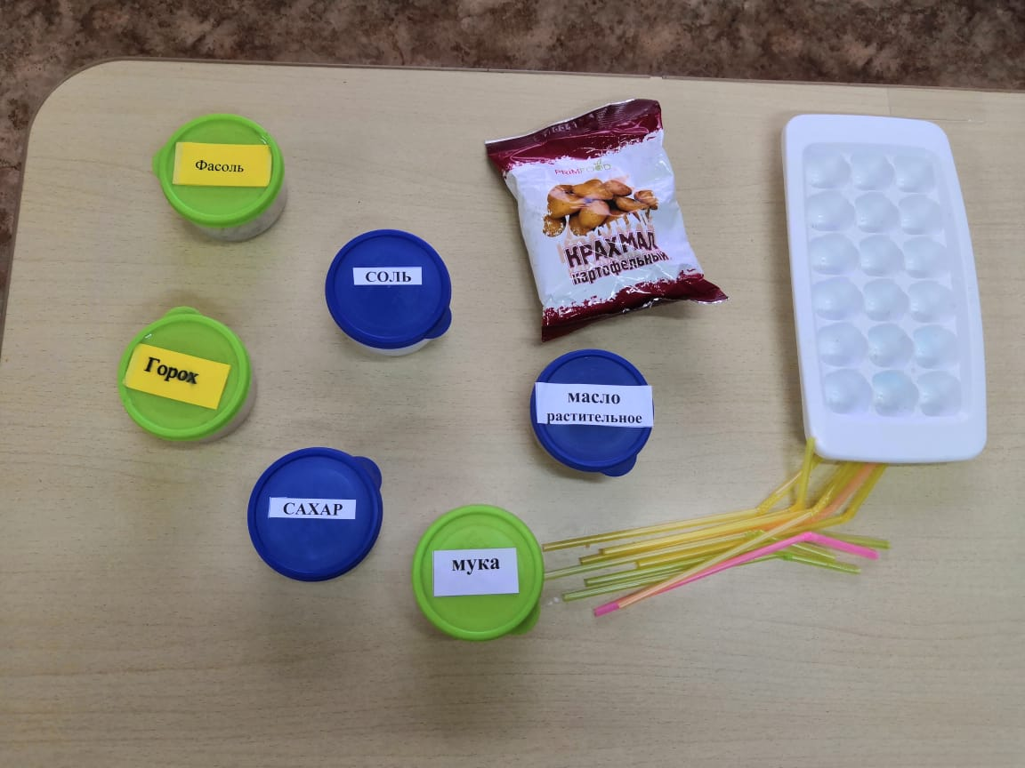
В лаборатории есть материалы для проведения опытов с водой, воздухом, светом, материалы для изучения свойств магнита.

Slide 9
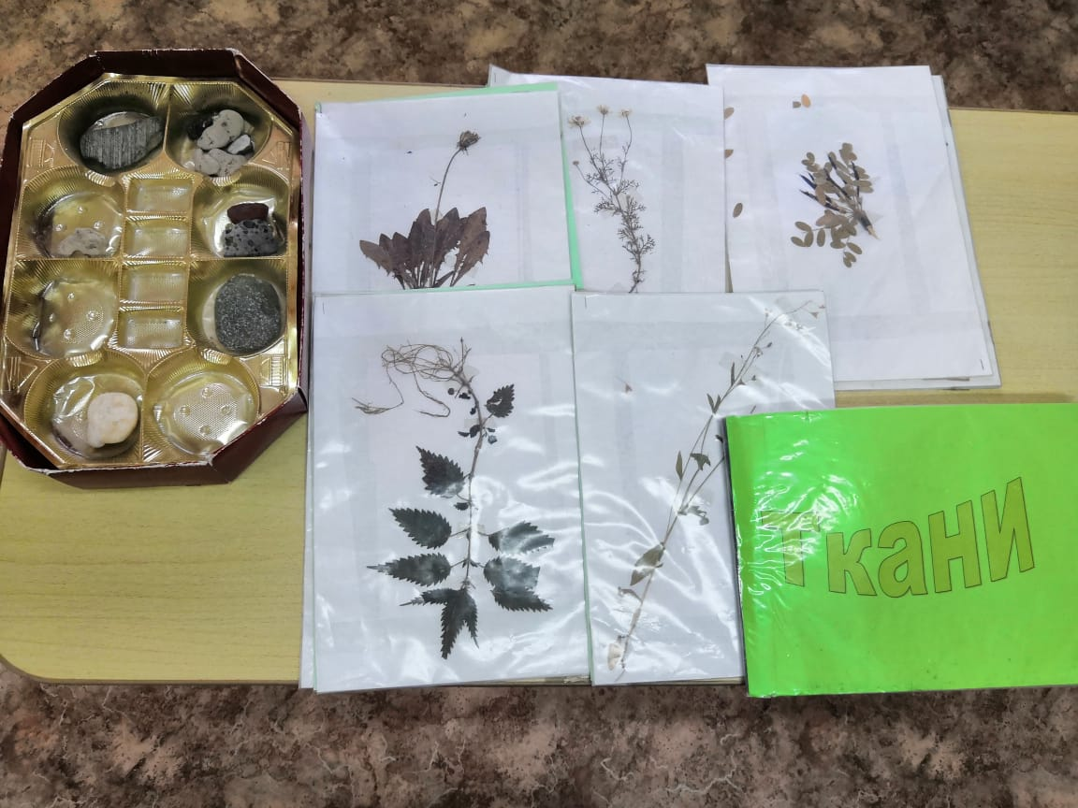
В лаборатории находятся коллекции: коллекция тканей, камней, гербарий лекарственных трав, коллекция ракушек)

Slide 10
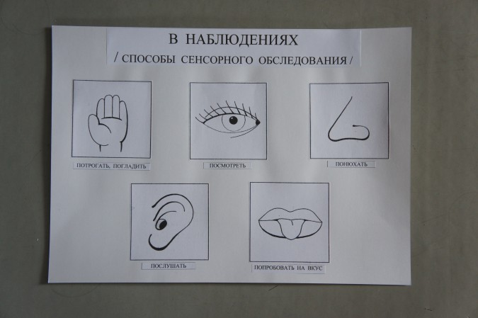
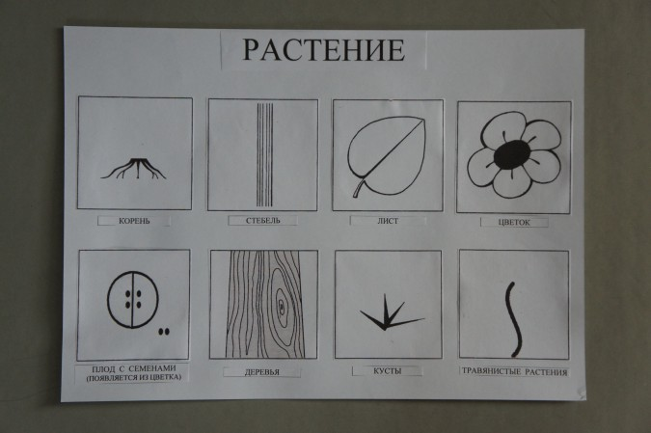
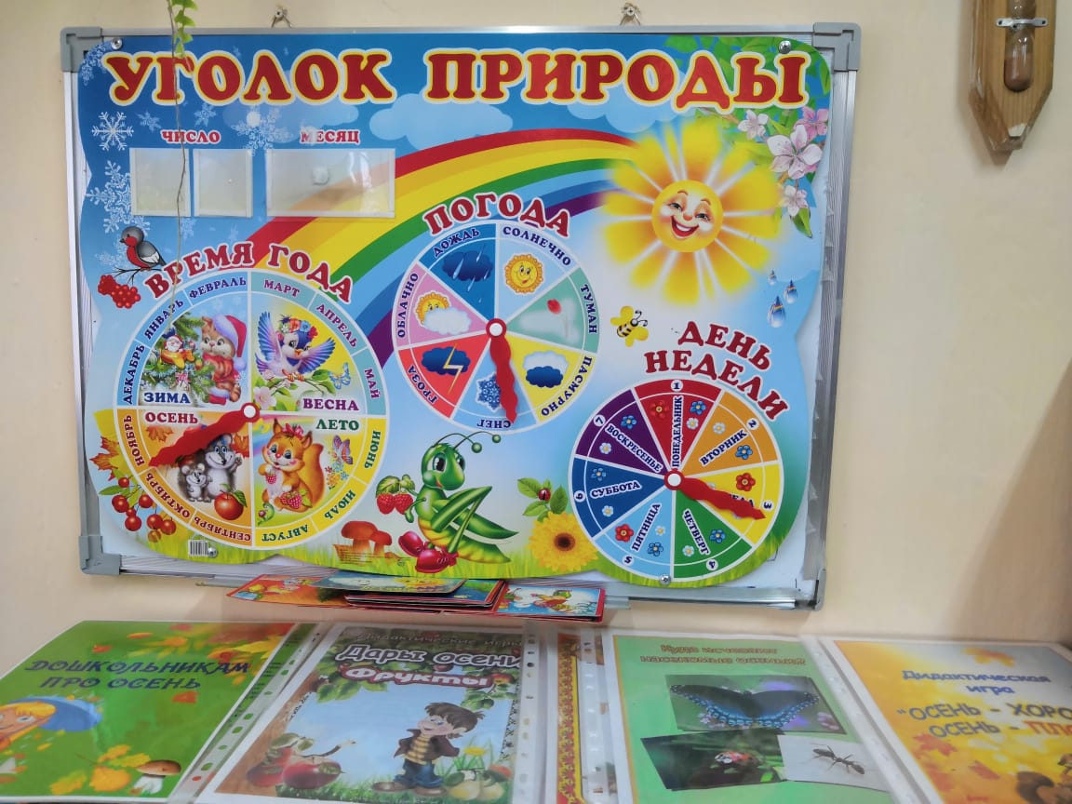
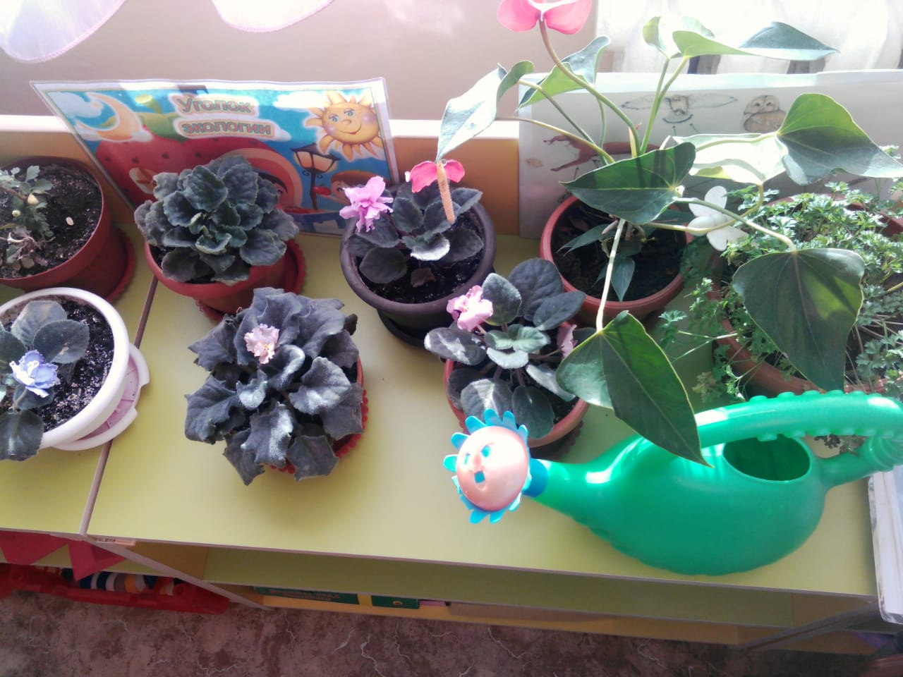
Модели: календарь погоды, алгоритмы воспроизведения познавательной деятельности.
21
ноября

Slide 11
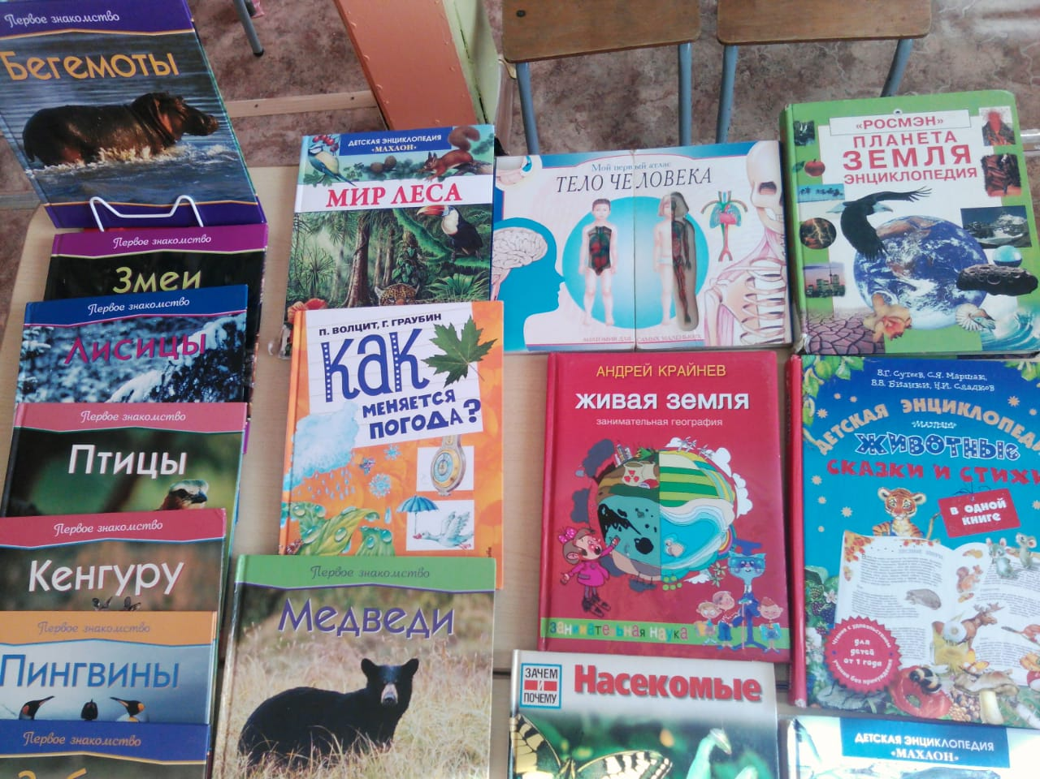
Методический центр

Slide 12
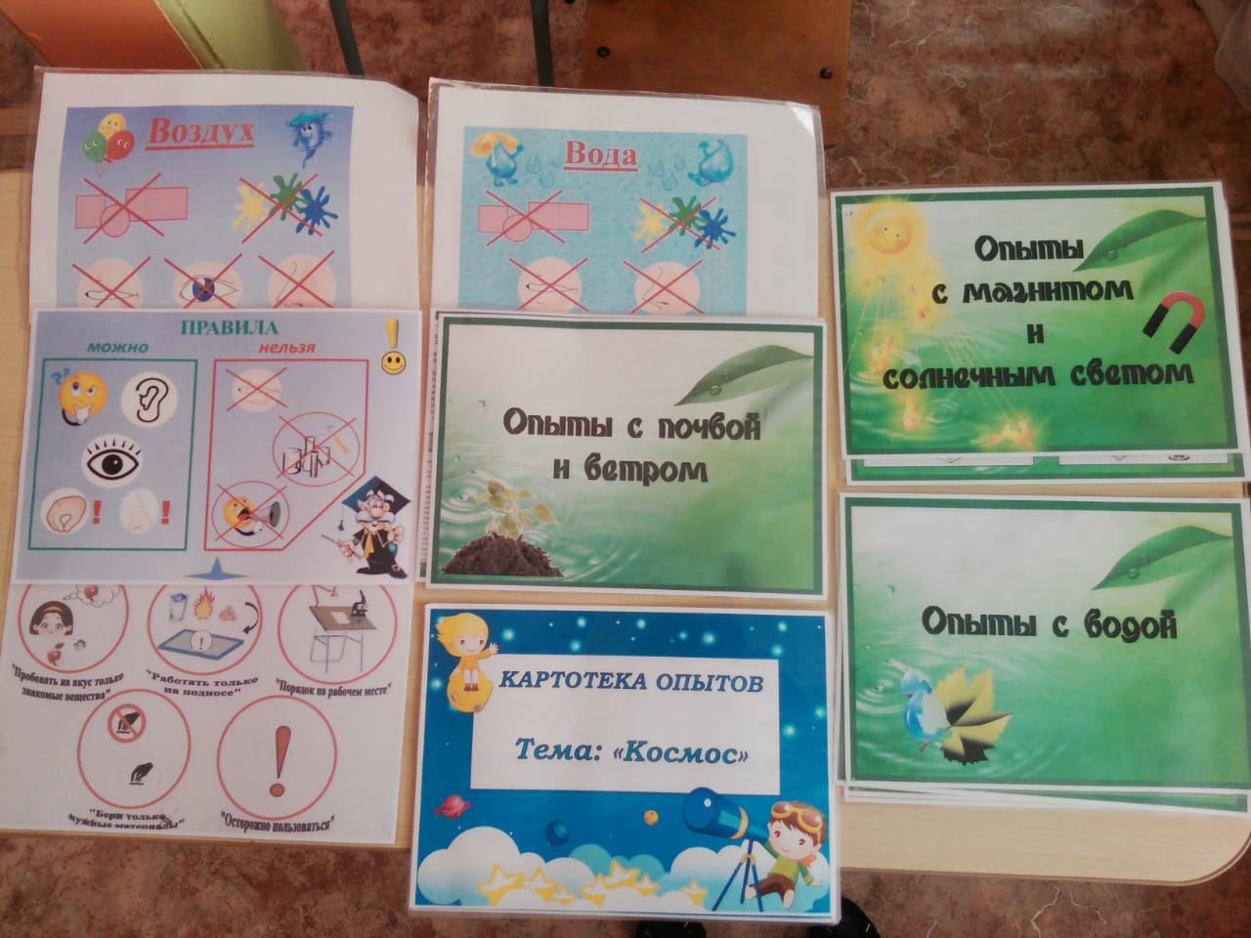
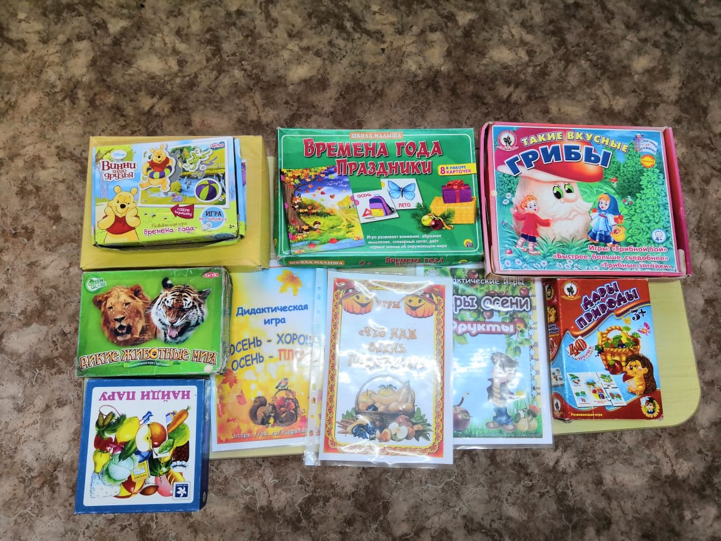
КАРТОТЕКА ОПЫТОВ
Экологические, д/игры:

Slide 13
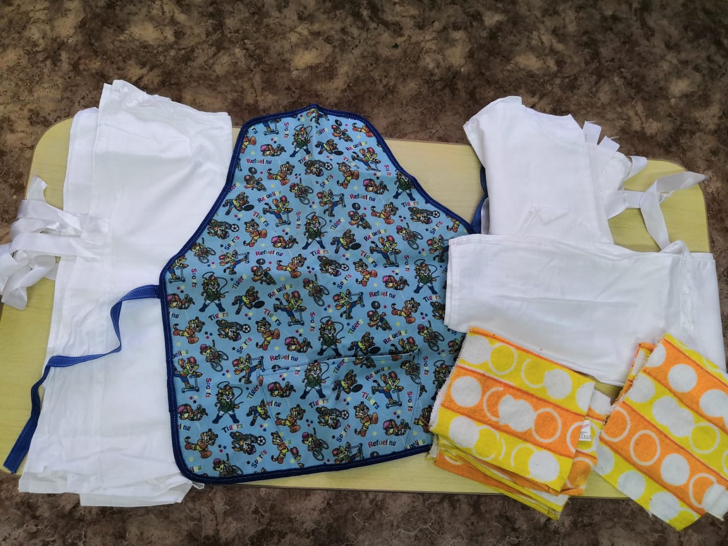
В мини- лаборатории есть специальная одежда для работы(жилеты, халаты, фартуки, шапочки)

Slide 14
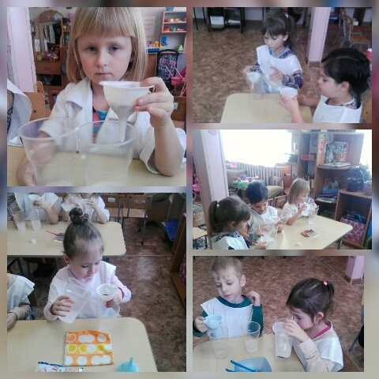
Юные исследователи:

Slide 15
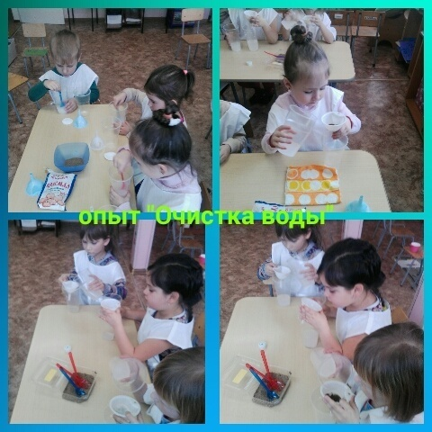

Slide 16
Спасибо за внимание!

